Slide 1
QUALIDADE NA EDUCAÇÃO A DISTÂNCIA: RESULTADOS POSITIVOS E TENDÊNCIAS
Alvaro Martins Fernandes Júnior
Siderly do Carmo Dahle de Almeida
Marivaldo da Silva Oliveira
Willian Victor Kendrick de Matos Silva

Slide 2
TENDENCIAS NA EAD
A EAD oferece condições eficientes e eficazes de compartilhar o conhecimento, debatendo, questionando e reformulando ideias, valores, percepções e experiências, sem a necessidade da palavra impressa e da presencialidade física.

Slide 3
Distâncias e presenças NA EAD
Para você, o que é estar distante

Slide 4
Distâncias e presenças
Distância geográfica:
as TIC aproximaram o mundo

Slide 5
Distâncias e presenças
Distância quanto ao poder aquisitivo:
Valor para mensalidade
Valor para transporte
Valor para alimentação
Valor para material
Quanto custa estudar em uma instituição presencial? E na EAD?

Slide 6
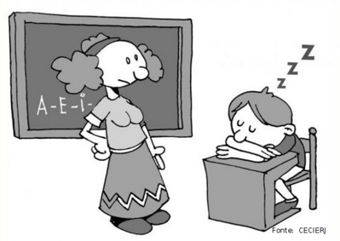
Distâncias e presenças
Distância de papeis:
Será que o professor no ensino presencial está muito mais próximo do aluno? Ou ainda, será que o aluno estar presencialmente em uma sala de aula significa que está ali “de corpo e alma”?

Slide 7
Distâncias e presenças
Distância temporal:
E um livro? Quantos anos separam a nossa leitura da escrita original de um livro?

Slide 8
EDUCAÇÃO A DISTANCIA
De um modo geral, há uma democratização do acesso a formação, pois se antes as pessoas não podiam dar continuidade a seus estudos porque não tinham uma instituição próxima que lhes permitisse atingir tal objetivo, a EAD vem para suprir essa lacuna

Slide 9
EDUCAÇÃO A DISTÂNCIA
Novas possibilidades de trabalho ao docente:
Conteudista
Formador
Tutor
Orientador
Web designer
O que mais?

Slide 10
Educação a distância
Precisamos de instituições e pessoas comprometidas com a qualidade do ensino em nosso pais para compor os quadros na EAD. É papel de todos nós educadores e futuros educadores, contribuir com práticas, discussões e ideias que consolidem tal modalidade em nosso país.

